Slide 1
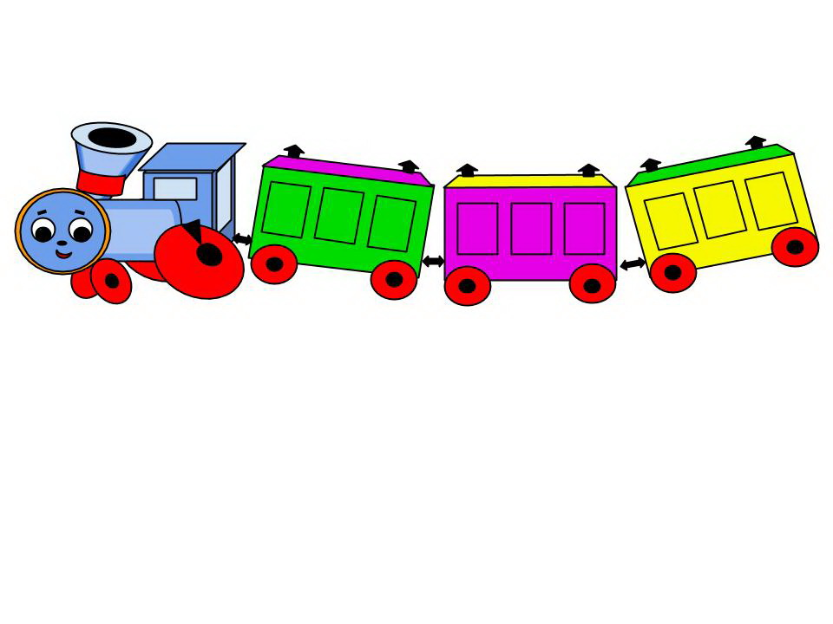
Презентация к занятию в подготовительной группе по теме «Транспорт».
Клёцбах Ирина Ивановна, воспитатель
ГБДОУ комбинированного вида № 28
Красносельского района СПб.

Slide 3
«Загадай-ка»

Slide 5
«Называй-ка»

Slide 6
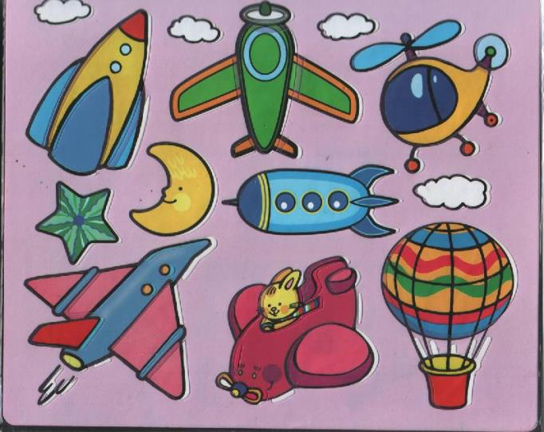
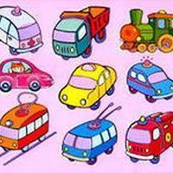
Водный транспорт
Воздушный транспорт
Наземный транспорт

Slide 7
«Управляй-ка»

Slide 9
«Отдыхай-ка»

Slide 10
«Угадай-ка»

Slide 11
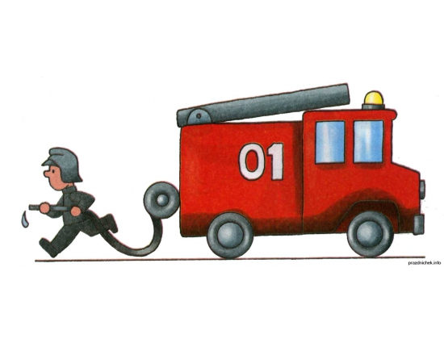
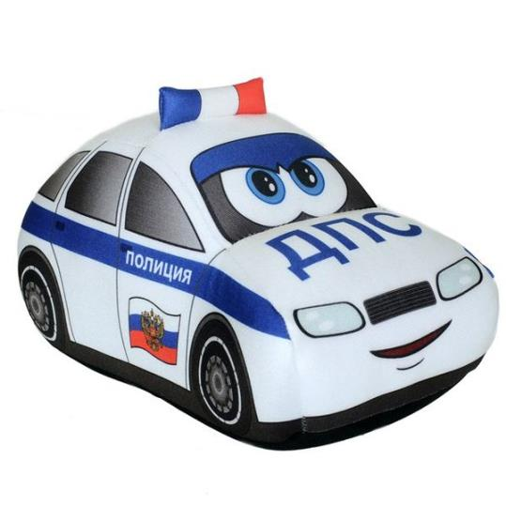

Slide 12
«Исключай-ка»

Slide 13
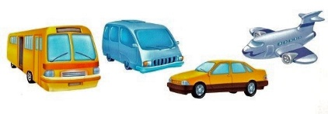

Slide 14
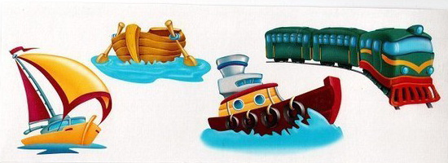

Slide 16
«Шутилка»

Slide 17
